Slide 1
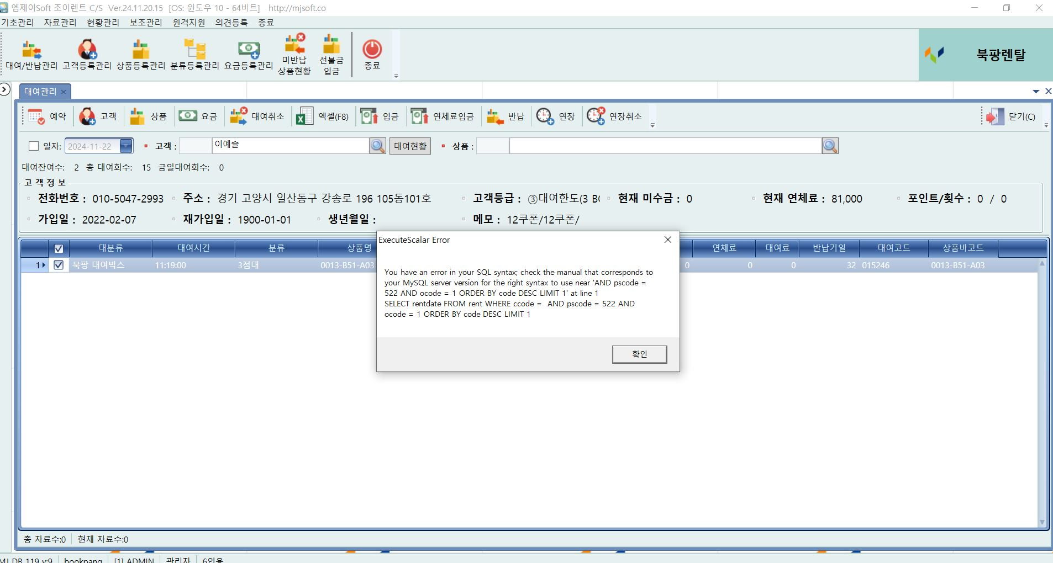
대여중인 상품의 “대여취소”
클릭시 발생하는 에러메세지

